Slide 1

CINCO BARES DEL BARRIO DE BEURKO
ANE ANDRÉS FUENTES

Slide 2
BAR LA TORTILLA DEL GALATEA
Ubicación: Muguruza Kalea, 15, 48901 Barakaldo, Bizkaia.
Horario: Lunes a Jueves: 08:30-22:30, Viernes: 8:30 a 23:00h, Sábado: 09:00-23:00 y Domingo: 09:00-16:00.
Especialidades: Ofrecen pintxos y barra habitual pero su especialidad es la tortilla de patata.
Menú: tienen gran variedad de tortillas aparte de la normal (con cebolla); tortilla con pimientos, con jamón y queso, tortilla de bacalao, de morcilla y tortilla alegría riojana.
Éxito: Considerada una de las mejores tortillas de Bizkaia por prensa y clientes.
Valoración: media → ★★★★☆
Por lo general, las reseñas son positivas. Según los clientes, destaca la calidad de la tortilla hecha siempre al momento tanto como el trato de los trabajadores de cada local y su limpieza, aunque también hay quienes se quejan del espacio del local diciendo que es muy reducido.

Slide 3
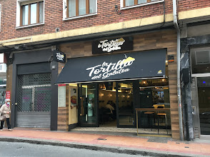
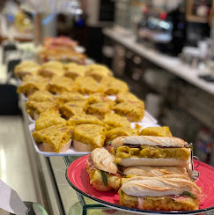
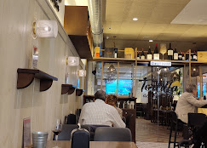
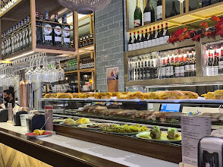
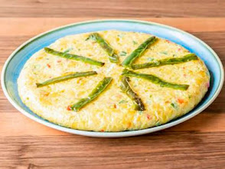
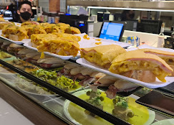
BAR LA TORTILLA DEL GALATEA

Slide 4
2. BAR GALTZAGORRI
Ubicación: La Bondad Kalea, 22, 48901 Barakaldo, Bizkaia.
Horario: Lunes a Jueves: 07:30 - 22:00, Viernes: 07:30 - 23:00, Sábado: 09:30 - 23:00 y Domingo: cerrado.
Especialidades: Su especialidad son las carnes, en concreto la txuleta a la piedra, y los pescados.
Menú: Destaca la cocina vasca, gran variedad de vinos, el menú del día y menú especial los viernes y sábados, en los que se pueden encontrar ensaladas, lubina, entrecot…
Éxito: Tiene buena reputación reflejada en las reseñas de los clientes.
Valoración: media → ★★★★☆
Pese a haber ciertas quejas sobre el servicio y menú de los fines de semana, es un local popular con valoraciones positivas considerando la calidad de los productos ofrecidos y la amabilidad de los trabajadores.

Slide 5
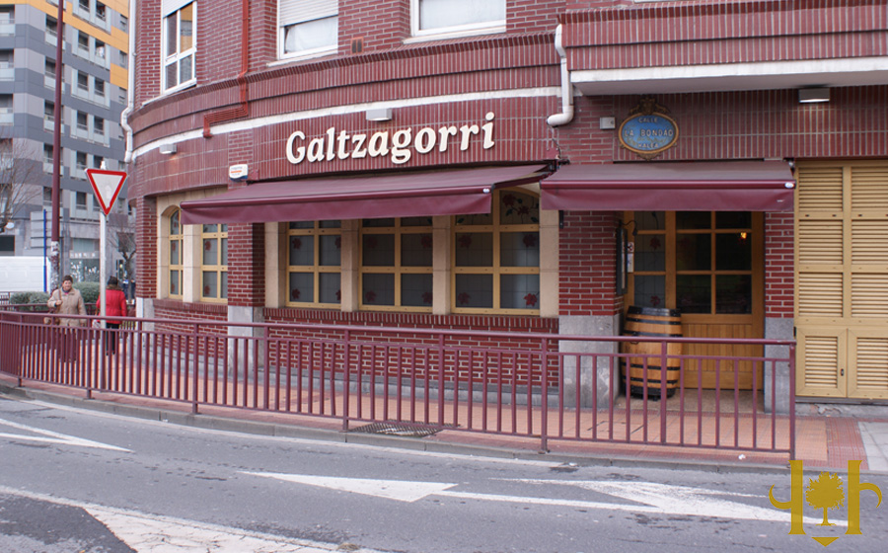
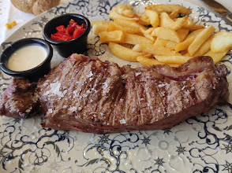
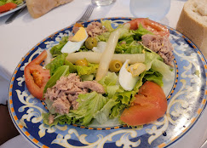
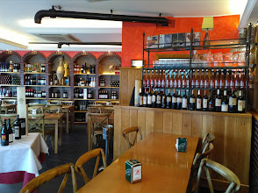
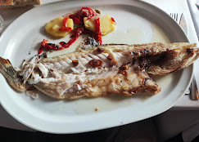
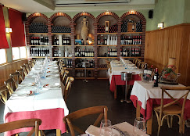
2. BAR GALTZAGORRI

Slide 6
3. BAR BEURKO BERRIA
Ubicación: Avenida Miranda, 2, 48902 Barakaldo, Bizkaia.
Horario: Lunes a Domingo: 06:30 a 00:00.
Especialidades: ofrece cocina vasco-española.
Menú: aparte del menú del día y menú especial, ofrecen gran variedad de hamburguesas, platos colombianos, ensaladas, bocadillos, picoteo y sandwiches.
Éxito: Es un local popular en el barrio de Beurko, se celebró en 2015 sus 10 años de trayectoria, que a día de hoy ya son 20 años.
Valoración: media → ★★★★☆
Por lo general, entre las reseñas de los clientes, tiene una valoración muy positiva. Destaca mayormente el espacio amplio del local que contiene hasta 2 pisos, también el menú del día gracias a la calidad de la comida junto con el servicio.

Slide 7
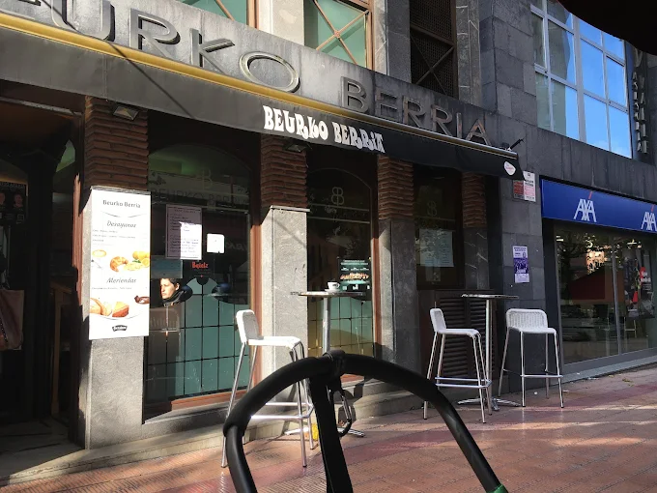
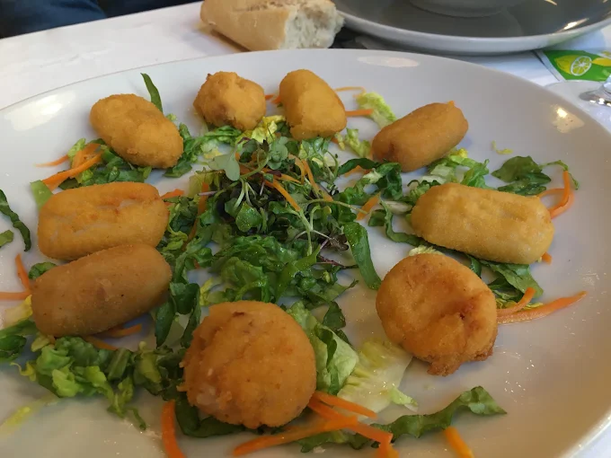
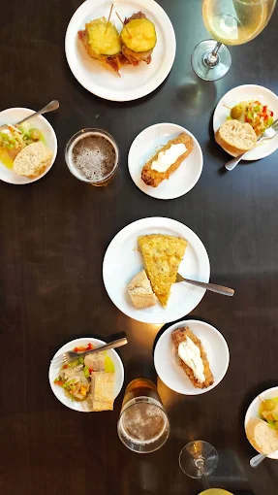
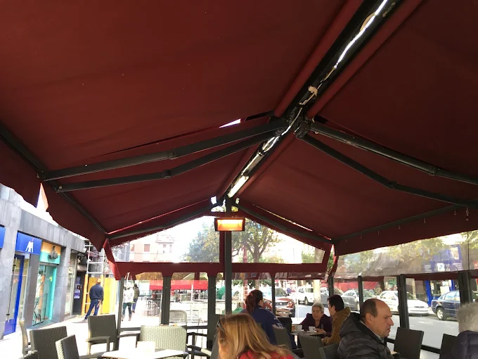
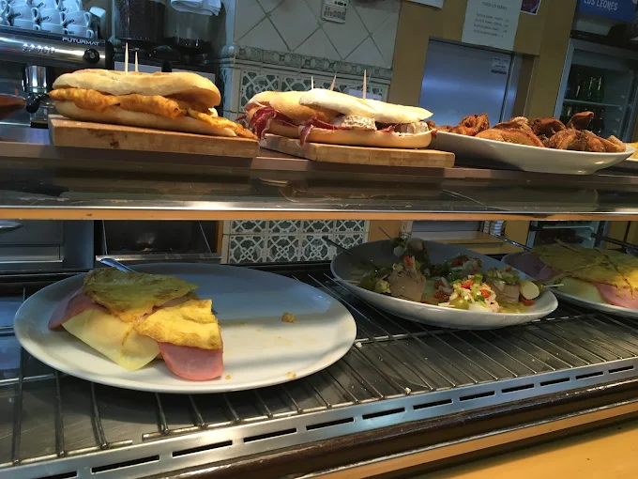
3. BAR BEURKO BERRIA

Slide 8
4. BAR GAMBRINUS
Ubicación: La Bondad Kalea, 9, 48901 Barakaldo, Bizkaia.
Horario: Lunes a Jueves: 08:00 - 23:00, Viernes: 08:00 - 00:00, Sabado: 09:00 - 00:00 y Domingo: Cerrado.
Especialidades: destaca la cerveza cruzcampo y la cocina tradicional española.
Menú: Destaca por su menú del día, incluye platos como ensalada de queso de cabra y zamburiñas (porciones generosas) y también destaca la txuleta y el rodaballo.
Éxito: Forma parte de una cadena de cervecerías y tiene buena visibilidad como bar-restaurante en Beurko, habitual para comidas, tardeo y cervezas.
Valoración: media → 4.3★/5
Aunque hay críticas sobre el aparcamiento en la zona, los clientes coinciden en que la calidad de la comida y el servicio son excelentes.

Slide 9
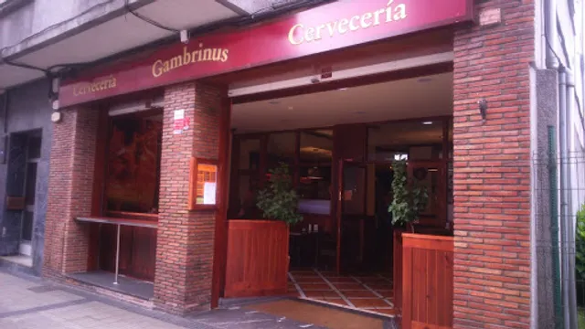
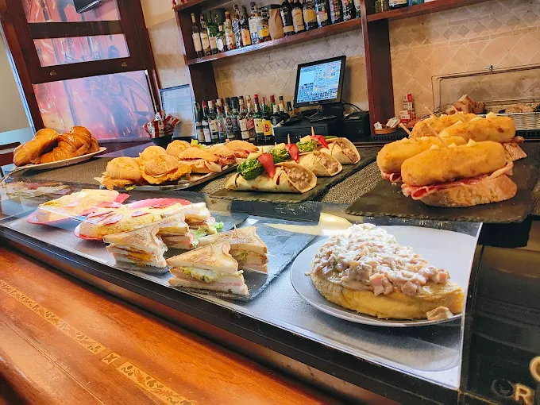
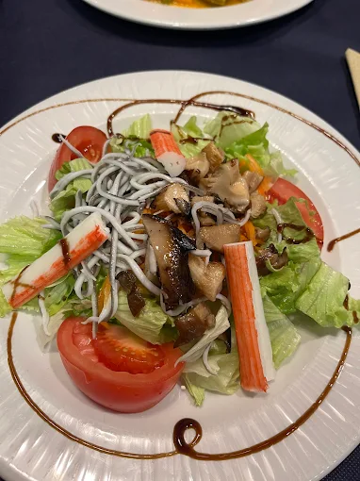
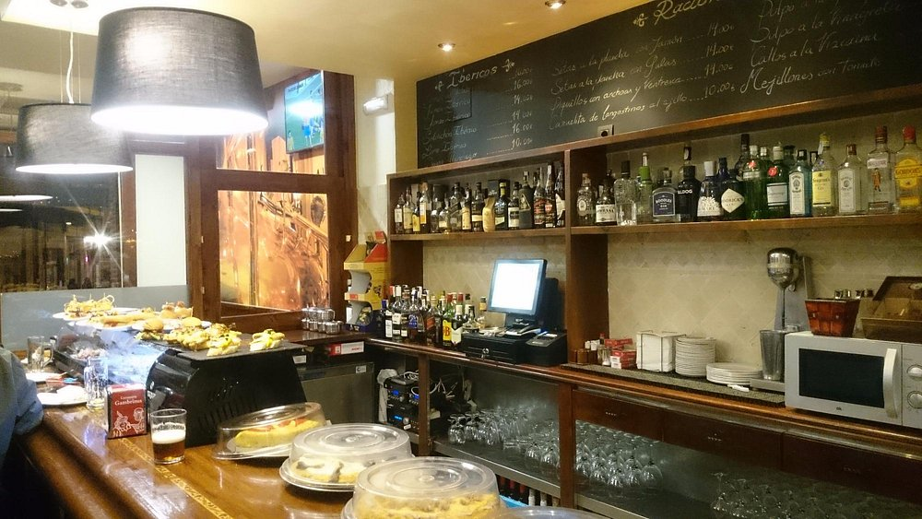
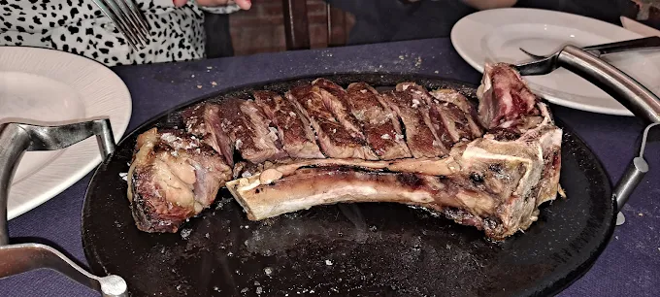
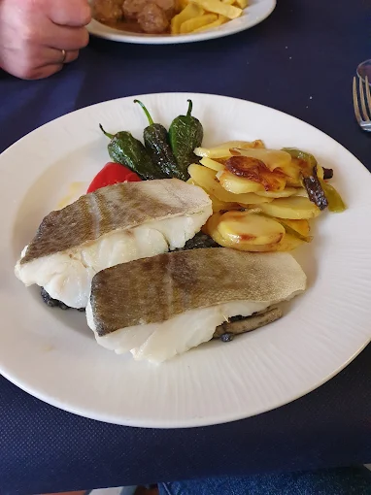
4. BAR GAMBRINUS

Slide 10
5. BAR BASAJAUN
Ubicación: Avenida Miranda, 2, 48902 Barakaldo, Bizkaia.
Horario: Lunes a Jueves: 06:00 - 23:00, Viernes: 06:00 - 00:00, Sábado: 08:00 - 00:00 y Domingo: 08:00 - 23:00.
Especialidades: Ofrece tanto servicio de barra como comidas más completas.
Menú: Platos combinados, hamburguesas tanto completas como americanas, variedad de pintxos, sandwiches, bocadillos…
Éxito: Este local colabora con el Barakaldo Club de Fútbol como ‘Socio Protector’, mostrando así su participación en la comunidad.
Valoración: media → 4.2★/5
Por lo general, está indicado por buen bar-cafetería para estar de tardeo, destaca el buen precio junto con la calidad y el ambiente, a pesar de haber cierta queja por la limpieza del local.

Slide 11
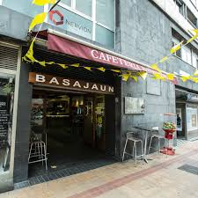
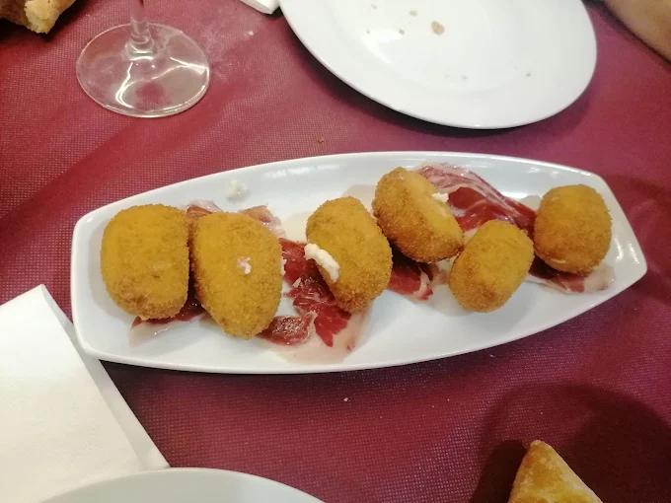
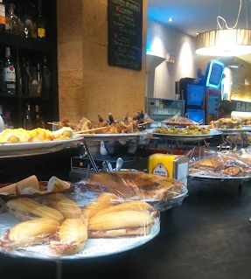
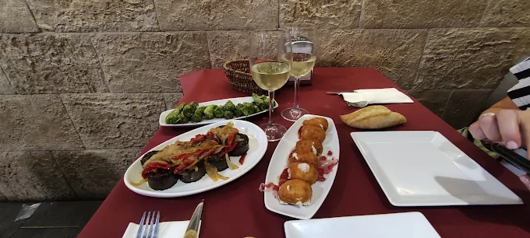
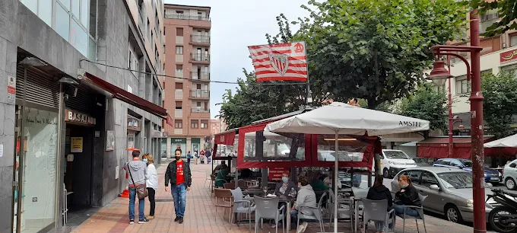
5. BAR BASAJAUN

Slide 12
FIN

